Slide 1
¿sin naufragar?
TALLER SOBRE LA NAVEGACIÓN SEGURA
PLAN DE SEGURIDAD Y CONFIANZA DIGITAL EN EL ÁMBITO EDUCATIVO 2018
2018
#secontic

Slide 2
¿Cómo sabes qué es lo que quieres encontrar?
¿Cómo buscas en Internet?
¿Alguien más que tú sabe por dónde andas cuando navegas?

Slide 3
¿Te lo has planteado?
¿Encuentras diferencias entre usar una app o un navegador para buscar información ?
¿Crees que todas las personas encuentran la misma información haciendo la mismas búsqueda?
Segmentación de la red
¿Mientras navegas, solamente encuentras textos, imágenes, vídeos, sonidos?
Burbuja de flujo
¿ Sabes si dejas rastros cuando navegas?
Big data
Internet de las cosas

Slide 4
Somos dos personajes creados Simón “Gee” Giraudot distribuidos bajo licencia
Creative Commons BY-SA
Os vamos a acompañar en esta presentación del GT del Plan de Apoyo TICA sobre…..
¿Podemos navegar sin naufragar?

Slide 5
¿Haces clic en cualquier enlace?
Pienso antes
Pulso sin más
¿Qué haces para decidir?
Me planteo lo que sé del tema
Hago una visión general
Dibuja tu recorrido
Me pregunto lo que quiero saber
Creo que es interesante
Me fijo en la URL
Analizo la información
Es fiable
La reconozco
No es fiable
La información es interesante
No es interesante
Accedo
Consulto a cualquiera
Consulto a alguien de
confianza
Se lo paso un experto
para que lo analice
Salto de enlace en enlace
Veo la información paso a paso
Abro otro navegador
Aprovecho la información
Abandono y me voy

Slide 6
¿Publicas cualquier cosa?
¿Es sobre mi?
¿Es sobre otra persona?
Puede dar lugar a malentendidos
No tiene ninguna importancia
He preguntado a las personas implicadas
Es de interés para todos
Acceso solamente personas de mucha confianza
El acceso es limitado a personas concretas
Puede ser accedido por cualquiera
Les parece bien que lo publique
Les parece mal a algunos de los implicados
Dan su consentimiento de manera clara
¿Qué haces para decidir?
Conocen lo que voy a publicar
No conocen lo que voy a publicar
Dibuja tu recorrido
Lo Publico
No lo publico

Slide 7
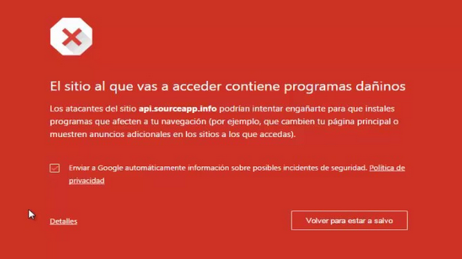
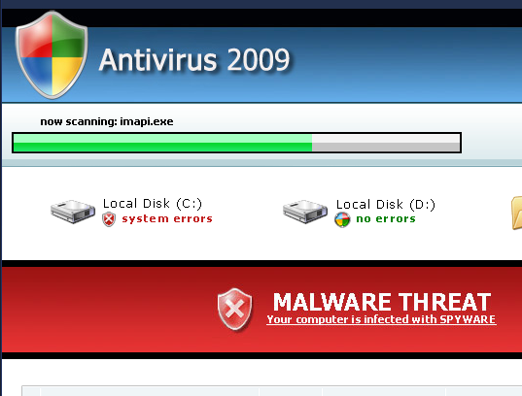
¿Qué haces cuándo …?
De repente aparece en la pantalla del navegador
un mensaje como
O nos invita a comprar o descargar algún tipo de archivo
¿Qué hacemos?

Slide 8
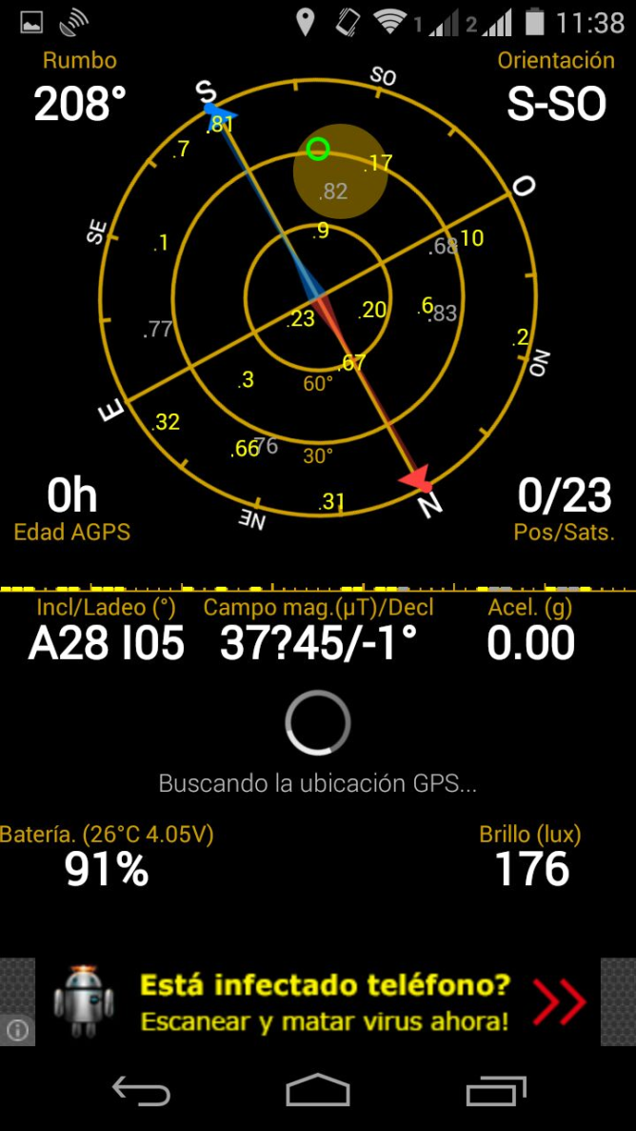
¿Qué haces cuándo …?
De repente aparece en la pantalla del navegador
un mensaje como
Y … ¿en un móvil ?
¿Qué hacemos?

Slide 9
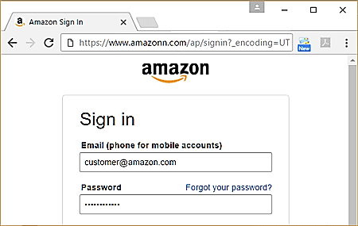
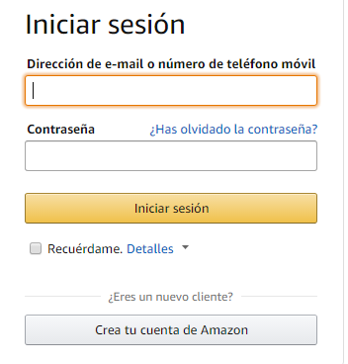
¿Qué haces cuándo …?
Abrimos nuestro navegador y nos encontramos con una de estas pantallas.
¿Qué observas aquí?

Slide 10
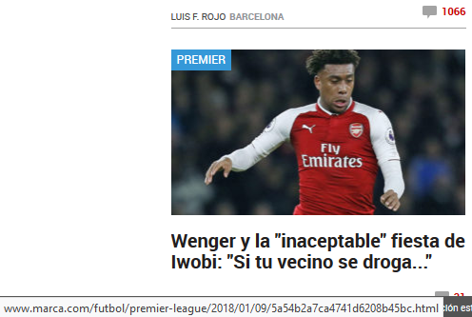
¿Cómo sabemos al sitio que vamos?
Antes de pulsar sobre un enlace es conveniente que pasemos por el link para ver el lugar al que nos lleva.

Slide 11
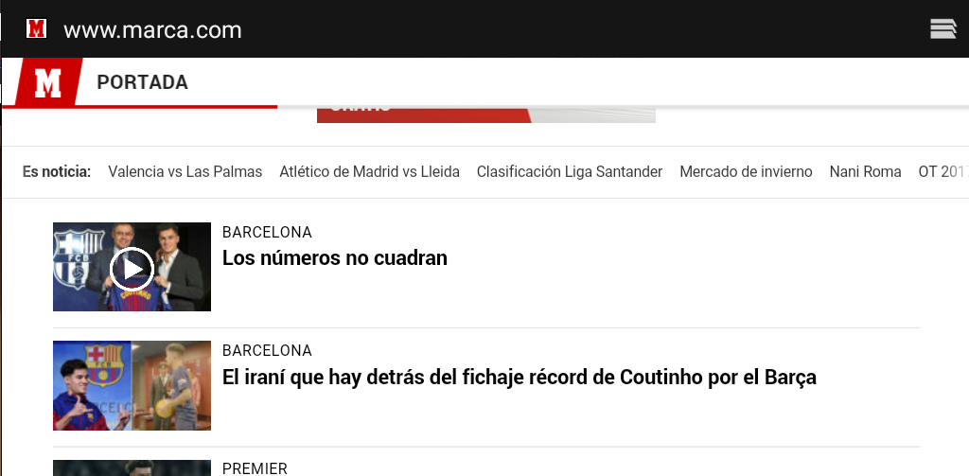
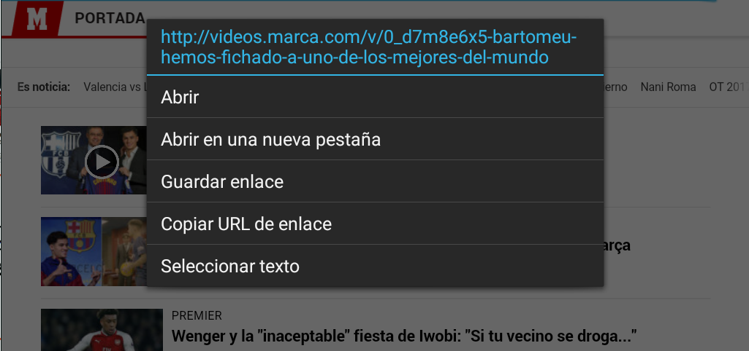
¿Cómo sabemos al sitio que vamos?
¿Y en los móviles?...
¿y en las tabletas?
¿Será manteniendo pulsado el enlace?

Slide 12
¿Cómo sabemos al sitio que vamos?
¿En qué me fijaré para estar seguro de que es fiable el enlace?
las claves son…
¿Los enlaces están en un entorno seguro?
¿Vienen de un sitio o de alguien conocido?
¿El enlace va a un sitio de confianza?
¿Descarga un programa sin avisar?
¿Regalan mucho a cambio de nada?
¿Se abren diversas ventanas?
¿La página de origen dispone de sello de confianza?

Slide 13
¿Qué hay detrás de un enlace?
esquema
Nombre máquina
Rutas de carpeta
Documento
http://formacion.educa.jcyl.es/archivos/repositorio/1000/1161/html/RECURSOS-SEGURIDAD2015/index.html
http://
formacion.educa.jcyl.es
archivos/repositorio/1000/ 1161/ html/ RECURSOS-
SEGURIDAD2015/
index.html

Slide 14
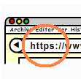
¿Qué hay detrás de un enlace?
Otros esquemas
¿Sabías que la información que se intercambia entre tu ordenador y el servidor de un servicio web puede ser interceptada por una tercera persona si se envía bajo el protocolo HTTP?
https://
ftp://
mailto://
rmtp://
nntp://
file://
Fíjate si la página utiliza el
protocolo https://
ldap://

Slide 15
¿Dejamos rastros al navegar?
Cuando navegamos vamos dejando información sobre nosotros.
Alguna información la dejamos voluntariamente cuando damos nuestros datos en formularios.
Otras informaciones se recogen al entrar al sitio web.
La información puede quedarse en el ordenador local y otra información queda por los sitios web que hemos pasado.

Slide 16
¿Dejamos rastros al navegar?
Configura tu navegación privada en tu navegador La navegación privada te permite navegar por Internet sin guardar información sobre las páginas web
Mientras te mueves por internet los navegado resguardan muchas de las cosas que has hecho(web visitadas, contraseñas, historial,…).
No almacena información en el ordenador.
Puedes abrir sesiones simultáneas de aplicaciones web.
Visitar páginas de poca confianza.
Evitar búsquedas mediatizadas en los buscadores
Sólo es útil para el ordenador en el que se navega

Slide 17
¿Dejamos rastros al navegar?
Si tienes navegación privada no te asegura el anonimato en Internet
Se llama “rastreo”
¿Comprobamos quienes nos rastrean cuando entramos en una página web?
Utilizaremos Firefox con Ligthbeam

Slide 18
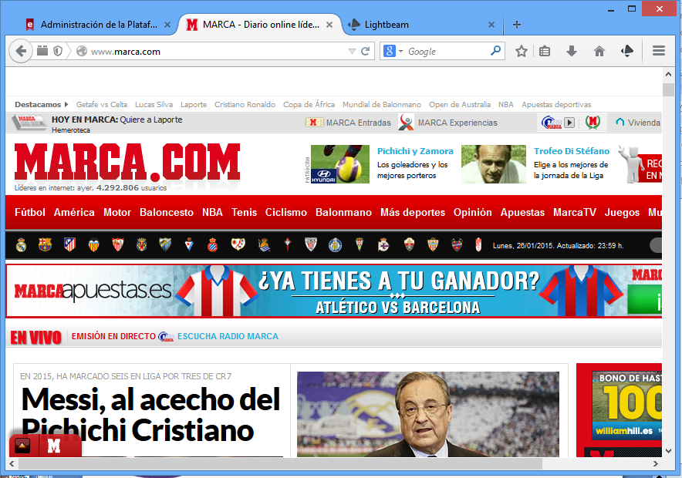
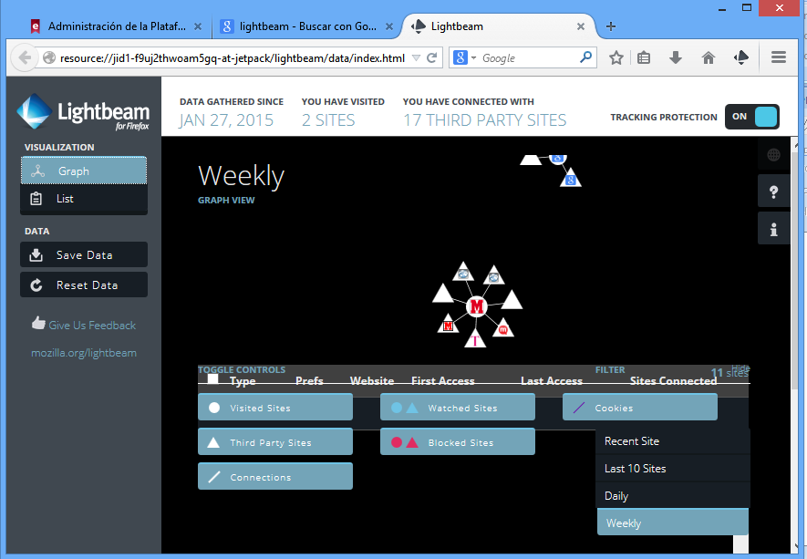
¿Dejamos rastros al navegar?
Abrimos el navegador
https://addons.mozilla.org/es/firefox/addon/lightbeam/
Descarga en Firefox
Pulsamos en
El icono de lightbeam
Sale un gráfico con las páginas que rastrean nuestra visitas

Slide 19
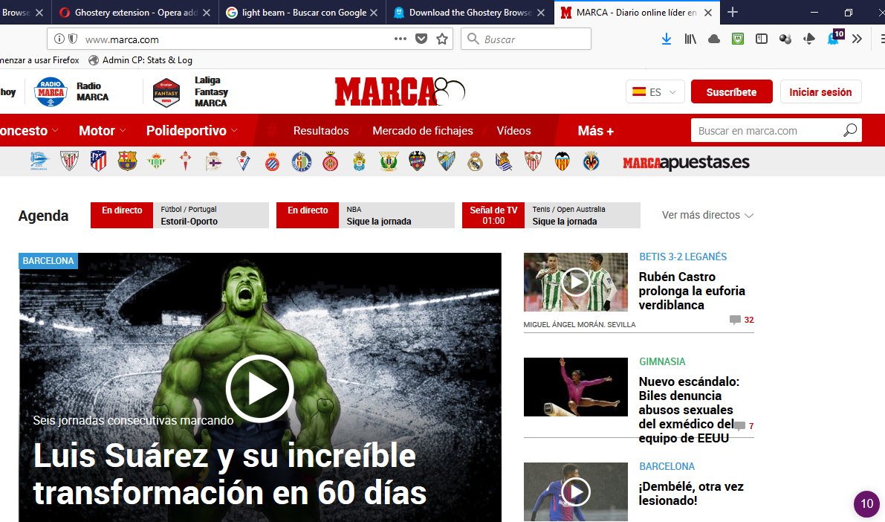
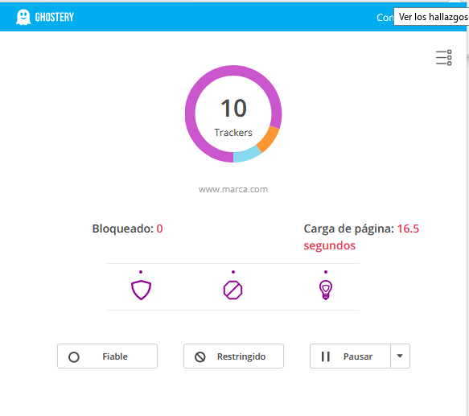
¿Dejamos rastros al navegar?
Abrimos el navegador
https://www.ghostery.com/products/
Descarga para el navegador que utilices
Pulsamos en
El icono de Ghostery
Indica el número de rastreadores que siguen nuestra visita

Slide 20
¿Dejamos rastros al navegar?
¿Y esto?
Una cookie (o galleta informática) es una pequeña información enviada por un sitio web y almacenada en el navegador del usuario, de manera que el sitio web puede consultar la actividad previa del usuario.
¿Dónde se quedan las cookies?

Slide 21
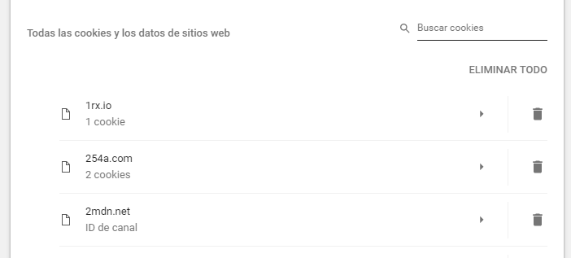
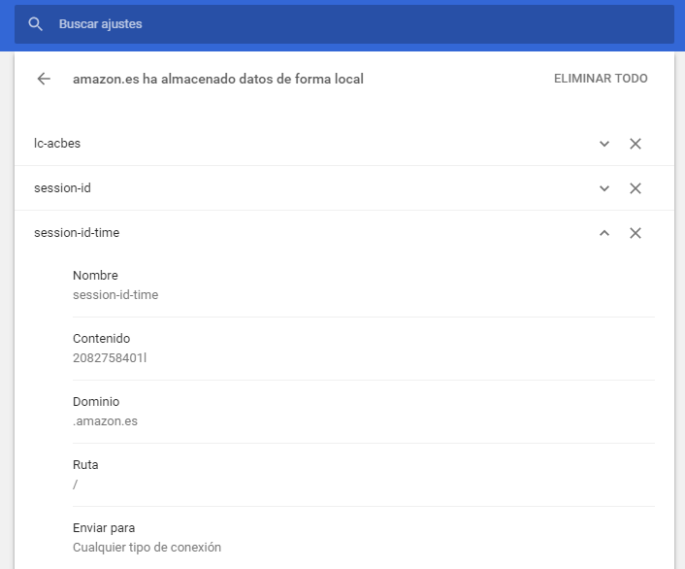
¿Dejamos rastros al navegar?
Ver las cookies en Chrome
En la barra de herramienta teclear:
chrome://settings/content/cookies
Un navegador sea capaz de almacenar al menos 300 cookies de 4 kilobytes cada una
Cookies zombis
Cookies seguras
Cookies persistentes

Slide 22
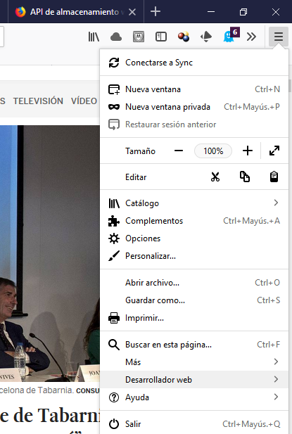
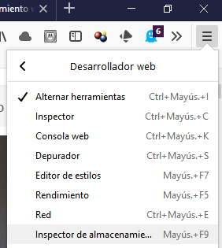
¿Dejamos rastros al navegar?
Los cookies en Mozilla

Slide 23
¿Dejamos rastros al navegar?
Borrar todas las cookies
En tu teléfono o tablet Android, abre la aplicación Chrome .
A la derecha de la barra de direcciones, toca Más Ajustes.
Toca Privacidad Borrar datos de navegación.
Elige un periodo (por ejemplo, Última hora o Todos los periodos).
Marca la casilla "Cookies y datos de sitios". Desmarca los demás elementos.
Toca Borrar los datos.
Estas opciones existen en todos los navegadores
Permitir o bloquear las cookies
En tu teléfono o tablet Android, abre la aplicación Chrome .
A la derecha de la barra de direcciones, toca Más Ajustes.
Toca Configuración de contenidos /Cookies.
Activa o desactiva Cookies.
Opcional: Permite las cookies de terceros.

Slide 24
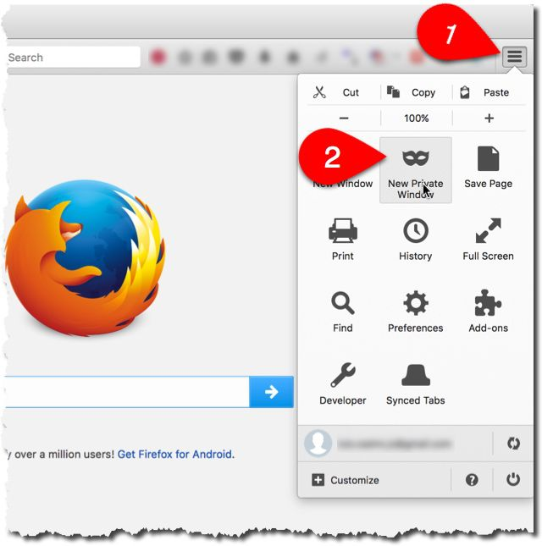
¿Dejamos rastros al navegar?
En tu ordenador teléfono o tablet Android, abre la app de Chrome .
A la derecha de la barra de direcciones, presiona Más
Nueva pestaña de incógnito.
Aparecerá una ventana nueva.
En la parte superior izquierda, busca el ícono de incógnito .
También puedes usar una combinación de teclas para abrir una ventana de incógnito.
Windows, Linux o Sistema operativo Chrome: Presiona Ctrl + mayúscula + n.
Configura tu navegación privada
https://panopticlick.eff.org

Slide 25
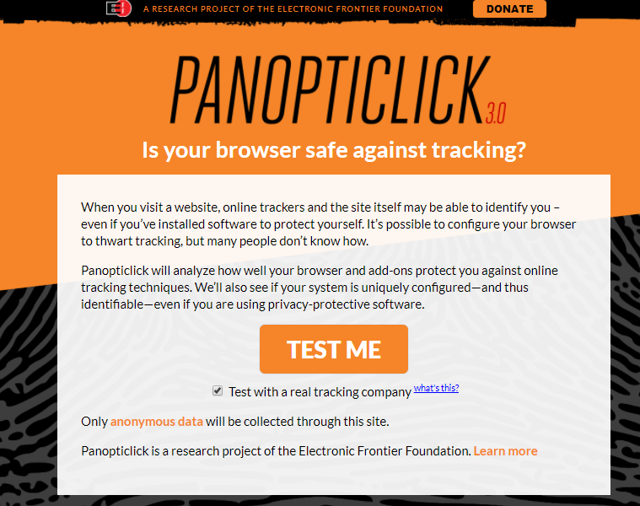
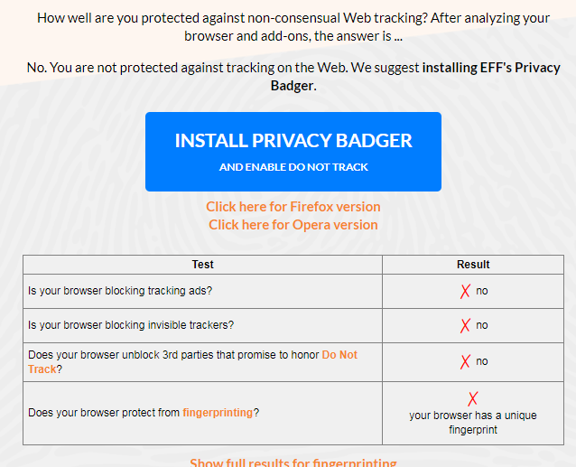
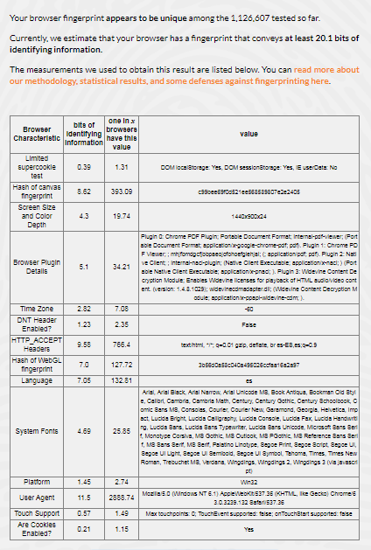
¿Dejamos rastros al navegar?
¿Pero que pueden recoger al entrar en una página web?
Probamos en https://panopticlick.eff.org

Slide 26
¿Dejamos rastros al navegar?
Cierra el navegador o vete a otra página.
¿Probamos una cookie?
Vuelve a entrar en la misma página.
Entra en la página
bit.ly/gato2018
¿Qué ha pasado? ¿Por qué no sale lo mismo?
Mira lo que han guardado de ti
En la URL sustituye index.php por tabla.php
Información que se ha recogido la visita:
Te ha asignado un identificador.
Ha recogido el navegador y las fechas de entradas
El sistema operativo
IP
Localización desde el lugar de acceso.

Slide 27
¿Dejamos rastros al navegar?
¿Navegación anónima?
¿Cuándo navego siempre se registra información que envío o recibo?
Cuando navegas además de los proveedores de servicios de las páginas visitadas otros servicios pueden recoger tú información
Evita el seguimiento de tus hábitos y preferencias por los sitios web y de los servicios de internet de terceros.
Oculta tus datos personales.
Limita las posibilidades de ataque remoto a nuestro dispositivo
No siempre es tan anónima

Slide 28
¿Dejamos rastros al navegar?
Red privada virtual que conecta diversos ordenadores u móviles comunicados de forma cifrada a otro, que le conecta a Internet.
VPN
Es un sistema de enrutamiento por capas que nos permite conectarnos a la red usando nodos intermedios ofrecidos por otros usuarios utilizando el navegador TOR
Hay 4 herramientas
TOR
Usa comunicaciones cifradas saltando entre varios nodos de la red, con el objetivo de que no puedan conocerse las páginas visitadas.
Probamos con http://anonymouse.org
I2P
Un ordenador con proxy funciona como intermediario entre el servicio solicitado y el nuestro.
PROXY

Slide 29
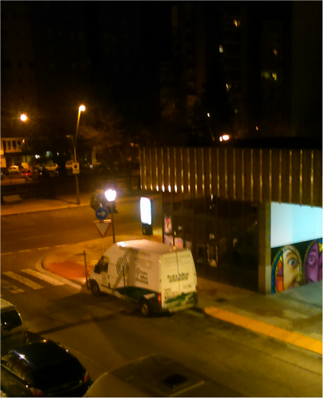
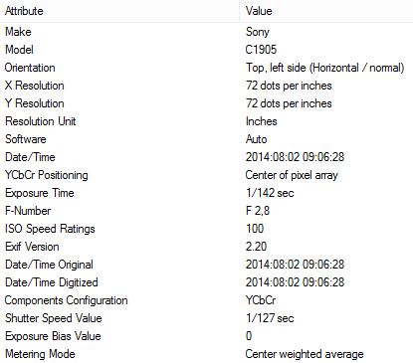
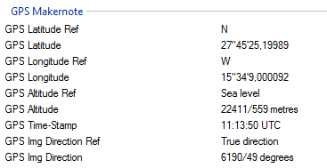
¿Qué información damos sin darnos cuenta?
¿Pero qué datos puedo dar en una
foto?
¡¡Una foto…!!
¡¡ más que una
Imagen!!
Marca de la cámara,
Resolución, exposición
Localización,….
A la foto acompañan información complementaria son los metadatos

Slide 30
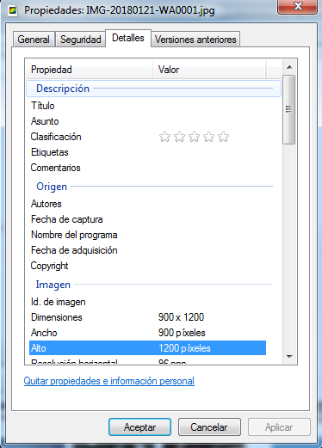
¿Qué información damos sin darnos cuenta?
Para ver los metadatos
de una foto podemos utilizando
http://metapicz.com
http://exifdata.com
¿Para borrar será aquí?
…o desde Windows 10

Slide 31
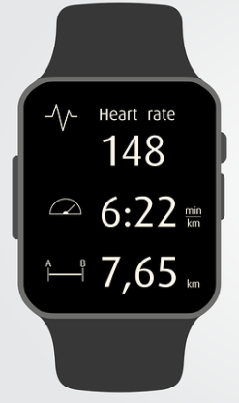
¿Dejamos nuestros datos?
¿Al hacer una consulta en un buscador?.
Otras veces somos nosotros los que damos los datos al…
Al rellenar un formulario.
También al utilizar una pulsera de actividad
Al contar nuestras vivencias u opiniones.
…Juguetes con acceso a internet
Al compartir documentos y fotografías.
Sistemas demóticos de encendido de calefacción, luces,…

Slide 32
...y… ¿cuándo busco?
No me fijo en el buscador
Me fijo en el buscador que tengo por defecto
No uso buscador
Elijo buscador
¿Qué haces para decidir?
Pongo lo que deseo
directamente en el buscador
Pongo lo que deseo en la barra de direcciones
Pongo la url directamente barra de direcciones
Dibuja tu recorrido
No me importa que me identifique lo que busco y lo guarden
Si que me importa lo que guarden
Tengo abierta la sesión con mi buscador con mi usuario
Cierro la sesión de mi buscador para que no guarde búsqueda
Me da igual que no respeten la privacidad
Uso buscadores que respetan la privacidad
Pienso antes buscar cómo será mejor hacerlo
No pienso antes buscar cómo será mejor hacerlo

Slide 33
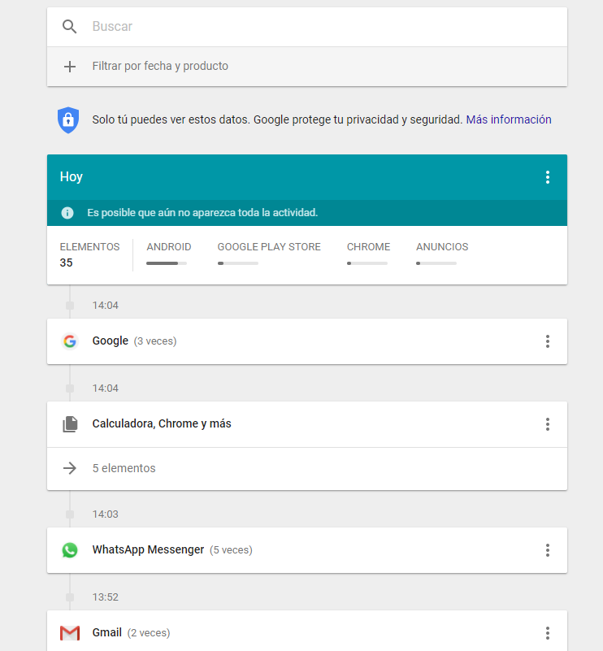
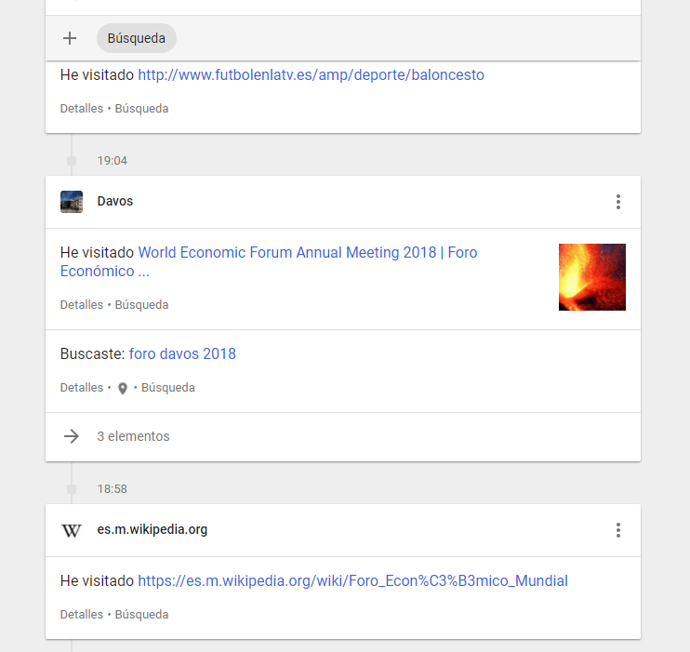
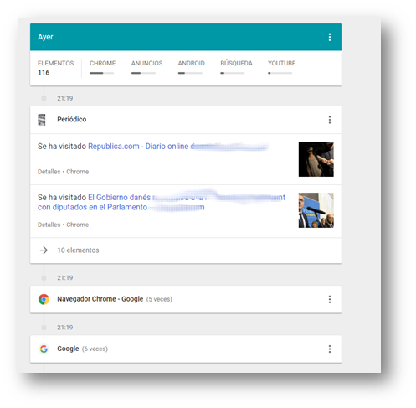
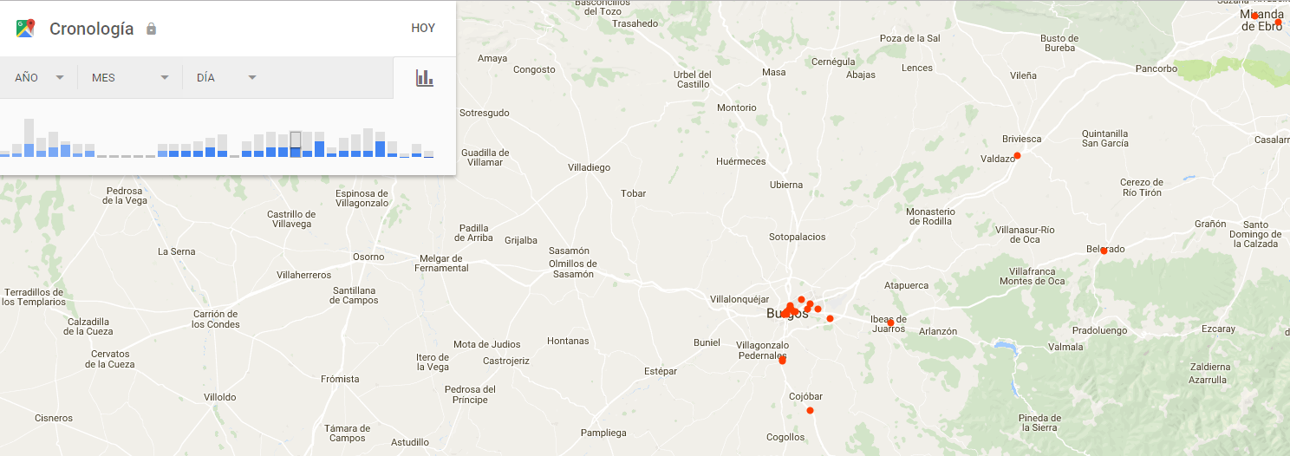
...y… ¿cuándo busco?
Aquí que queda de ti cuando utilizas un
buscador

Slide 34
...y… ¿cuándo busco?
¿Todos tenemos los mismos resultados cuando buscamos algo?.
Probamos…
Para eso vamos capturar de pantallas de búsquedas en
Con distintos navegadores
Las compartiremos con nuestros compañeros o las subirá el profesor a Sway o Onedrive
Con navegación anónima
Desde distintos lugares

Slide 35
...y… ¿cuándo busco?
Realiza la búsqueda
“Zapatilla de deportes”
¿Cómo captura la pantalla?.
En Windows 7 o 10 utilizar Recortes
Y guardarlo y compartirlo con Sawy
o con Onedrive
“noticias de fútbol”
¿Qué diferencias
en el resultado
de la búsqueda?.
“qué ver en Madrid”
Comprueba los enlaces de las páginas e imágenes

Slide 36
...y… ¿cuándo busco?
a los resultados de búsqueda personalizadas por anteriores búsquedas o experiencias de navegación anteriores se llama..
¿Es bueno o malo que nos den resultados iguales o diferentes según experiencias o búsquedas anteriores?.
Burbuja de flujo
¿Qué problemas
hay?¿qué ventajas?

Slide 37
...y… ¿cuándo busco?
Algunos servicios alternativos que “dicen” respetar la privacidad para buscar páginas pueden ser…
¿Existen buscadores que respetan la privacidad?
https://www.qwant.com/
https://duckduckgo.com/
https://www.startpage.com/
https://www.qwantjunior.com

Slide 38
...y… ¿cuándo busco?
Tener claro lo que se quiere hacer
Presentar los resultados o publicarlos
Definir el tema
Organizar los resultados y sacar conclusiones
Elegir el buscador adecuado
Recoger notas
y citar la fuente
Evaluar la fuente y veracidad
Encontrar la fuente adecuada

Slide 39
¿Podríamos crear un Sway con todo lo que hemos descubierto?
¿O.K.?

